Slide 1
Министерство здравоохранения Республики Башкортостан
Организация работы по обеспечению трудоустройства выпускников медицинских образовательных организаций
Гилязов Ильдар Раисович
Директор ГАПОУ РБ «Уфимский медицинский колледж»

Slide 4
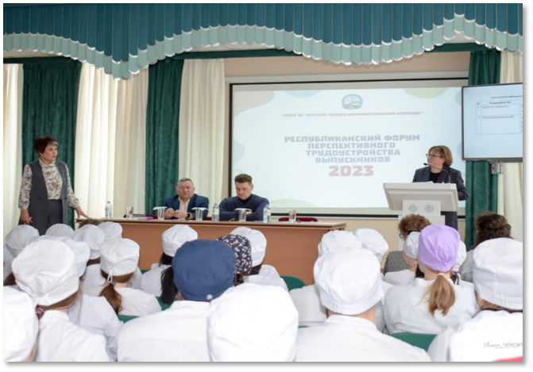
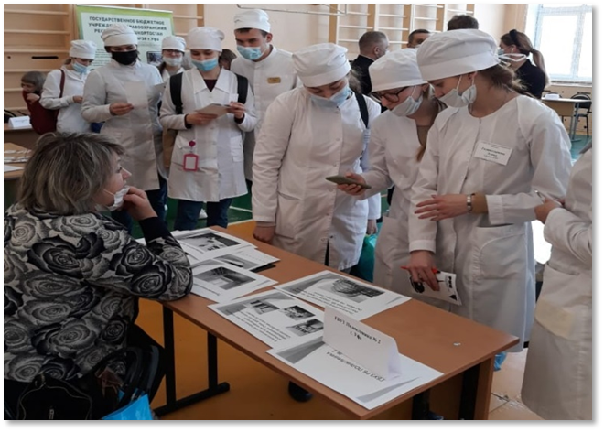
Работа с выпускниками медицинских колледжей
Центры содействия трудоустройству выпускников
изучение потребности учреждений здравоохранения в специалистах
формирование банка вакансий
повышение информированности выпускников о тенденциях рынка труда
мониторинг трудоустройства

Slide 5
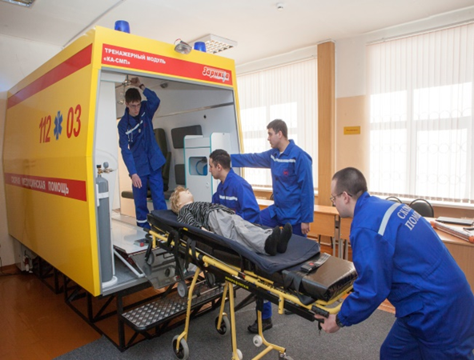
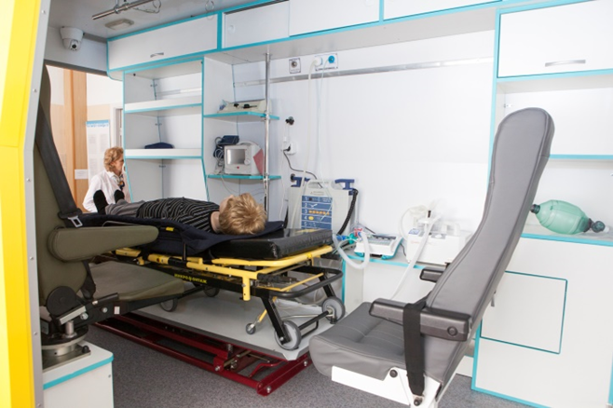
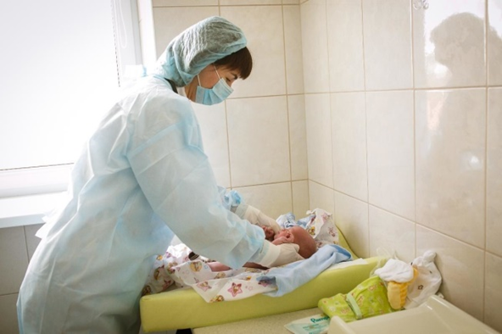
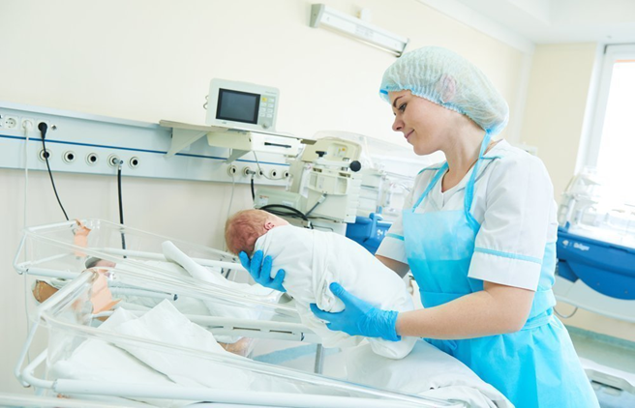
Дополнительное образование
Студенты выпускных групп проходят профессиональную переподготовку по направлениям:
«Скорая и неотложная помощь» - за 5 лет прошли обучение 523 студента
«Сестринское дело в педиатрии» - в 2023 году прошли обучение 28 студентов

Slide 6
Алгоритм поступления по договорам целевого обучения
РАБОТОДАТЕЛЬ
АБИТУРИЕНТ
ПРЕДЛОЖЕНИЕ
ЗАЯВКА
Сведения о трудовой деятельности в соответствии с получаемой квалификацией, которую будет осуществлять гражданин в соответствии с договором
Сведения об организациях, осуществляющих образовательную деятельность, в которых должно быть целевое обучение, и о профессиях, специальностях, направлениях подготовки
Сведения о мерах поддержки, а также сведения о мерах соц. Поддержки
Сведения о требованиях, которые предъявляются заказчиком целевого обучения к гражданам, с которыми заключается договор о целевом обучении
Сведения о требованиях к успеваемости гражданина с которым будет заключен договор о целевом обучении
Контакты лиц, определенных заказчиком целевого обучения
в бумажном виде
в электронном виде
Заявка подается посредством ГПГУ одновременно с подачей заявления о приеме на обучение с 20 июня по 25 июля
Одобрение заявки
Приказ о зачислении
Целевой договор

Slide 7
Благодарю за внимание!

